Slide 1


阅读
9ꢀ 桃花源记
a
陶渊明
预 习
◎ 我们现在常用“世外桃源”这一成语指理想中的美好世界。你心中有
“世外桃源”吗？说说它是什么样的。
◎ 借助注释，通读课文，感受作者笔下“世外桃源”的美好情景。
b
c
d
晋太元 中，武陵 人捕鱼为业。缘 溪行，忘路之远近。忽逢桃花林，
e
f
g
h
夹岸数百步，中无杂树，芳草鲜美 ，落英 缤纷 。渔人甚异 之，复前行，
欲穷其林^{i}。
j
k
林尽水源 ，便得一山，山有小口，仿佛 若有光。便舍船，从口入。初
l
m
n
极狭，才通人 。复行数十步，豁然开朗 。土地平旷，屋舍俨然 ，有良田、
o
p
q
r
美池、桑竹之属 。阡陌交通 ，鸡犬相闻 。其中往来种作，男女衣着，悉
如外人。黄发垂髫^{s}，并怡然自乐。
t
u
v
见渔人，乃 大惊，问所从来。具 答之。便要 还家，设酒杀鸡作食。
a选自《陶渊明集》卷六（中华书局1979年版）。 m〔豁然开朗〕形容由狭窄幽暗突然变得开阔
b〔太元〕东晋孝武帝年号（376—396）。
c〔武陵〕郡名，今湖南常德一带。
d〔缘〕沿着，顺着。
敞亮。
n〔俨（yǎn）然〕整齐的样子。
o〔属〕类。
e〔鲜美〕新鲜美好。
f〔落英〕落花。一说，初开的花。
g〔缤纷〕繁多的样子。
p〔阡陌交通〕田间小路交错相通。阡陌，田间
小路。
q〔相闻〕可以互相听到。
h〔异〕惊异，诧异。这里是“对……感到惊异” r〔悉〕全，都。
s〔黄发垂髫（tiáo）〕指老人和小孩。黄
的意思。
i〔欲穷其林〕想要走到那片林子的尽头。穷，尽。
j〔林尽水源〕林尽于水源，意思是桃林在溪水发
源的地方就到头了。
说是长寿的特征，用来指老人。垂髫，垂
来的头发，用来指小孩。
t〔乃〕于是，就。
k〔仿佛〕隐隐约约，形容看不真切。
l〔才通人〕仅容一人通过。才，仅仅、只。
u〔具〕详细。
v〔要（yāo）〕同“邀”，邀请。
54
阅ꢀ 读
第三单元

Slide 2
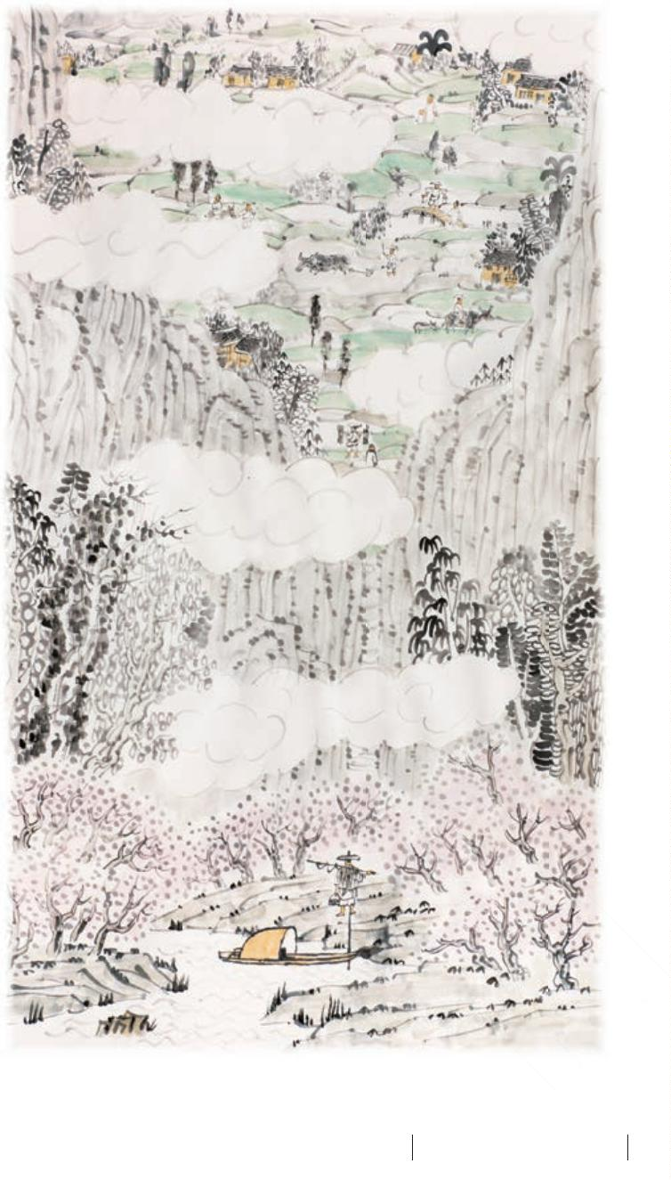
9ꢀ 桃花源记
阅ꢀ 读
55

Slide 3

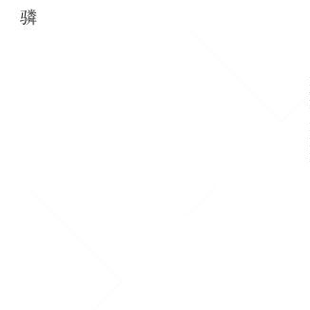
a
b
c
村中闻有此人，咸 来问讯。自云先世避秦时乱，率妻子 邑人来此绝境 ，
d
e
f
不复出焉，遂与外人间隔 。问今是何世，乃 不知有汉，无论 魏晋。此人
g
h
i
一一为具言 所闻，皆叹惋 。余人各复延 至其家，皆出酒食。停数日，辞
j
k
去。此中人语云 ：“不足 为外人道也。”
l
m
n
o
既出，得其船，便扶向路 ，处处志 之。及郡下 ，诣 太守，说如此。
太守即遣人随其往，寻向所志，遂迷，不复得路。
p
q
r
s
t
南阳 刘子骥 ，高尚士也，闻之，欣然规 往。未果 ，寻 病终。后遂
无问津^{u}者。
思考探究
一 在读懂课文的基础上，简要讲述这个故事，并背诵全文。
二 桃花林的景色和桃花源中的景象有所不同。默读课文前两段，想象其中的
画面，说说这些画面给你的感受。
三 本文笔法简洁而内涵丰富，试依据课文内容回答问题。
1. 此人一一为具言所闻，皆叹惋。
（渔人“具言”的是什么？桃花源中人为什么“叹惋”？）
2. 诣太守，说如此。
（这句话中的“如此”包括哪些内容？如果把这些内容一一写出来，表达效果会
有什么不同？）
a〔咸〕全，都。
k〔不足〕不值得，不必。
b〔妻子〕妻子儿女。
c〔绝境〕与人世隔绝的地方。
l〔便扶向路〕就顺着旧路（回去）。扶，沿着、
顺着。向，先前的。
d〔遂与外人间（jiàn）隔〕于是就同外界的人 m〔志〕做记号。
隔绝了。遂，于是、就。间隔，隔绝、不通 n〔及郡下〕到了郡城。及，到。郡，指武陵郡。
音讯。
o〔诣（yì）〕拜访。
e〔乃〕竟然，居然。
f〔无论〕不要说，更不必说。
g〔为具言〕向（桃花源中人）详细地说出。
为，对、向。
p〔南阳〕郡名，在今河南南阳一带。
q〔刘子骥〕名 （lín）之，字子骥，《晋 ·隐
逸传》里说他“好游山泽”。
r〔规〕打算，计划。
h〔叹惋〕感叹惋惜。
i〔延〕邀请。
s〔未果〕没有实现。
t〔寻〕随即，不久。
j〔语（yù）云〕告诉（渔人）说。“语”后省 u〔问津〕询问渡口。这里是
求、探求”的
略“之”，代渔人。
意思。
56
阅ꢀ 读
第三单元

Slide 4


积累拓展
四 解释下列加点的词。
1. 武陵人捕鱼为₄ 业
2. 便舍₄ 船，从口入
土地平旷，屋舍₄ 俨然
4. 寻₄ 向所志
不足为₄ 外人道也
3. 见渔人，乃₄ 大惊
乃₄ 不知有汉，无论魏晋
未果，寻₄ 病终
五 古代汉语中有些词语在现代汉语中仍然使用，但是意思已经发生了变化。
解释下列加点的词语，注意它们在句中的含义与现代汉语常用义的区别。
1. 芳草鲜美，落英缤纷
4
4
2. 阡陌交通，鸡犬相闻
4
4
3. 率妻子邑人来此绝境，不复出焉
4
4
4
4
4. 乃不知有汉，无论魏晋
4
4
六 结合课文及下面节引的《桃花源诗》中的诗句，讨论：“世外桃源”有哪
些吸引人的地方？作者借桃花源表达了怎样的社会理想？
a
b
相命肆农耕 ，日入从所憩 。 a相命肆农耕：桃花源中人互相勉励致力于耕
桑竹垂余荫，菽稷^{c}随时艺^{d}。
春蚕收长丝，秋熟靡^{e}王税。
_{荒路暧}^{f}交通，鸡犬互鸣吠。
俎豆犹古法^{g}，衣裳无新制。
童孺纵行歌，斑白^{h}欢游诣。
田。肆，尽力。ꢀꢀ
b憩（qì）：休息。
c菽（shū）稷（jì）：泛指粮食作物。
d艺：种植。
e靡：无。
f暧（ài）：遮蔽。
g俎（zǔ）豆犹古法：按照古制进行祭祀。俎
豆，古代祭祀时用的礼器。
h斑白：头发花白，指老人。
9ꢀ 桃花源记
阅ꢀ 读
57

